Slide 1

ВЛАДИМИРСКИЙ ГОСУДАРСТВЕННЫЙ УНИВЕРСИТЕТ ИМЕНИ
АЛЕКСАНДРА ГРИГОРЬЕВИЧА И НИКОЛАЯ ГРИГОРЬЕВИЧА СТОЛЕТОВЫХ
«Разработка веб-интерфейсного скрипта»
“Web 前端脚本开发”
Практическое занятие по теме “Обмен данными в JavaScript через JSON”
JavaScript中通过JSON进行数据交换
Преподаватель кафедры ИСПИ Хлызова Валерия Григорьевна.

Slide 2
Вспомним как выполняется синхронный запрос GET и выведем HTTP-ответ в консоль.
让我们记住如何执行同步GET请求并将HTTP响应输出到控制台。
const http = new XMLHttpRequest();
const url='https://jsonplaceholder.typicode.com/users';
http.open("GET", url, false);
http.send();
console.log(http.responseText);

Slide 3
Вспомним как выполняется синхронный POST запрос.
记住如何执行同步POST请求。
const url='https://jsonplaceholder.typicode.com/users';
const user = {
name: "Your name",
username: "username2023",
email: "username2023@mail.com",
};
const http = new XMLHttpRequest();
http.open("POST", url, false);
http.setRequestHeader("Content-Type", "application/json");
http.send(JSON.stringify(user));

Slide 4
Реализуем небольшое веб-приложение с загрузкой на страницу картинки.
我们将实现一个简单的Web应用程序，该应用程序可在页面上加载图片。

Slide 5
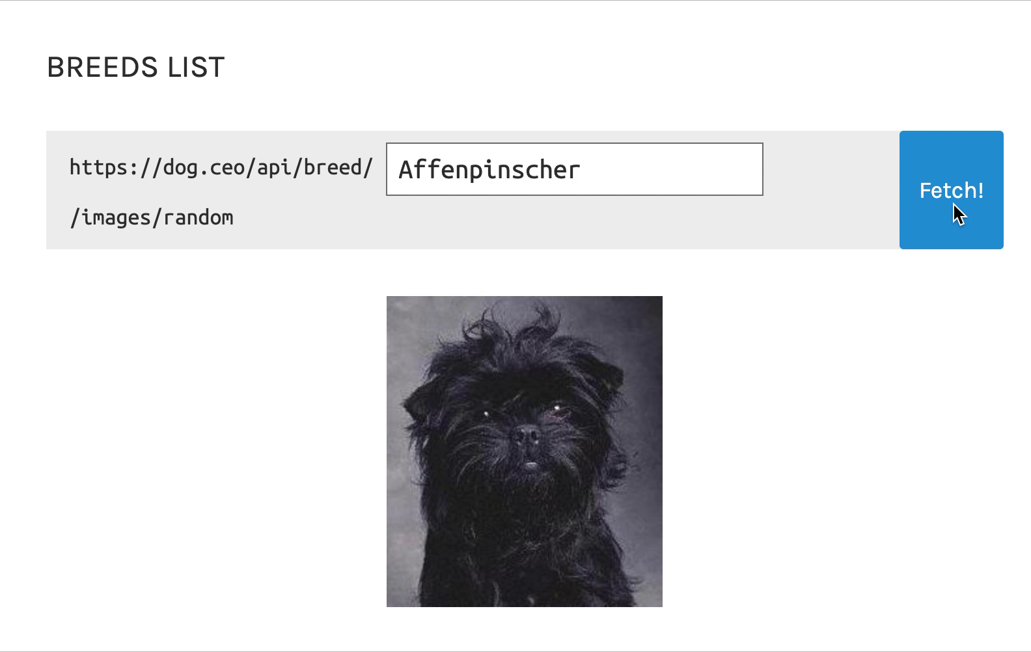
Адрес сервера（服务器地址" ）: https://dog.ceo/dog-api/breeds-list

Slide 6
Первая задача: получить список всех пород и ввести его на страницу.
第一个任务：获取所有品种的列表并将其输入到页面上。
Создадим HTML файл и JavaScript файл. Затем подключим JavaScript файл.
我们将创建一个HTML文件和一个JavaScript文件。然后，将JavaScript文件连接到HTML文件中。

Slide 7
Создадим метод для отправки запроса на получение данных с сервера. Нам понадобиться только метод GET для получения списка пород собак и загрузки картинки.
我们将创建一个用于向服务器发送数据请求的方法。我们只需要使用GET方法来获取狗的品种列表和加载图片。
function sendRequest(currentUrl) {
var xmlHttpx = new XMLHttpRequest();
xmlHttp.open("GET", currentUrl, false);
xmlHttp.send(null);
return JSON.parse(xmlHttp.responseText);
}
*Мы используем метод JSON.parse чтобы получить объект из строки.
我们使用JSON.parse方法将字符串转换为对象。

Slide 8
const url = "https://dog.ceo/api";
function sendRequest(currentUrl) {
var xmlHttp = new XMLHttpRequest();
xmlHttp.open("GET", currentUrl, false);
xmlHttp.send(null);
return JSON.parse(xmlHttp.responseText);
}
function getAll() {
const getAllUrl = `${url}/breeds/list/all`;
const { message } = sendRequest(getAllUrl);
if (!message)
return alert('No breeds');
console.log(message);
}
getAll();
Создадим метод для вызова запроса на получние всех пород.
创建一个用于获取所有品种请求的方法。

Slide 9
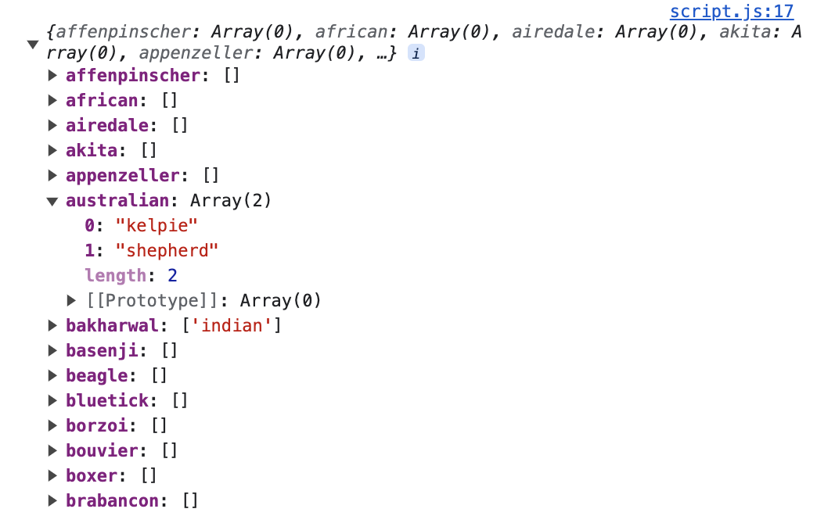
Результат получения пород в консоли браузеера.
在浏览器控制台中获取品种的结果。

Slide 10
Добавим на страницу поле выбора в которое запишем все полученные с сервера значения.
将页面添加一个选择框，将从服务器获取的所有数值记录在其中。
<!DOCTYPE HTML>
<html>
<body>
<select id="breeds"></select>
<script src="script.js"></script>
</body>
</html>

Slide 11
Запишем в добавленное поле ввода полученный с сервера текст.
将从服务器接收到的文本写入新增的输入字段。
function addOptionToList(name, value, select) {
option = new Option(name, value, false, false);
select.append(option);
}
function getAll() {
const getAllUrl = `${url}/breeds/list/all`;
const { message } = sendRequest(getAllUrl);
if (!message)
return alert('No breeds');
const keys = Object.keys(message);
let select = document.querySelector('#breeds');
keys.forEach(key => addOptionToList(key, key, select));
}

Slide 12
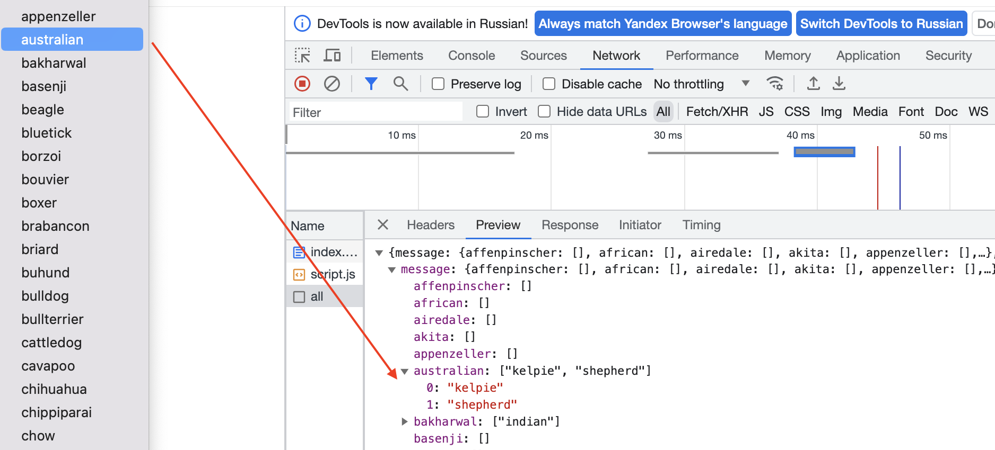
У некоторых пород есть подтипы, а значит нам нужно это обработать!
某些品种有亚型，因此我们需要处理这个！

Slide 13
Добавим обработку вложенных объектов.添加子对象处理。
function getAll() {
const getAllUrl = `${url}/breeds/list/all`;
const { message } = sendRequest(getAllUrl);
if (!message)
return alert('No breeds');
const keys = Object.keys(message);
let select = document.querySelector('#breeds');
keys.forEach(key => {
const values = message[key];
if (values.length === 0) return addOptionToList(key, key, select);
values.forEach(value =>
addOptionToList(`${value} ${key}`, `${key}/${value}`, select))
});
}

Slide 14
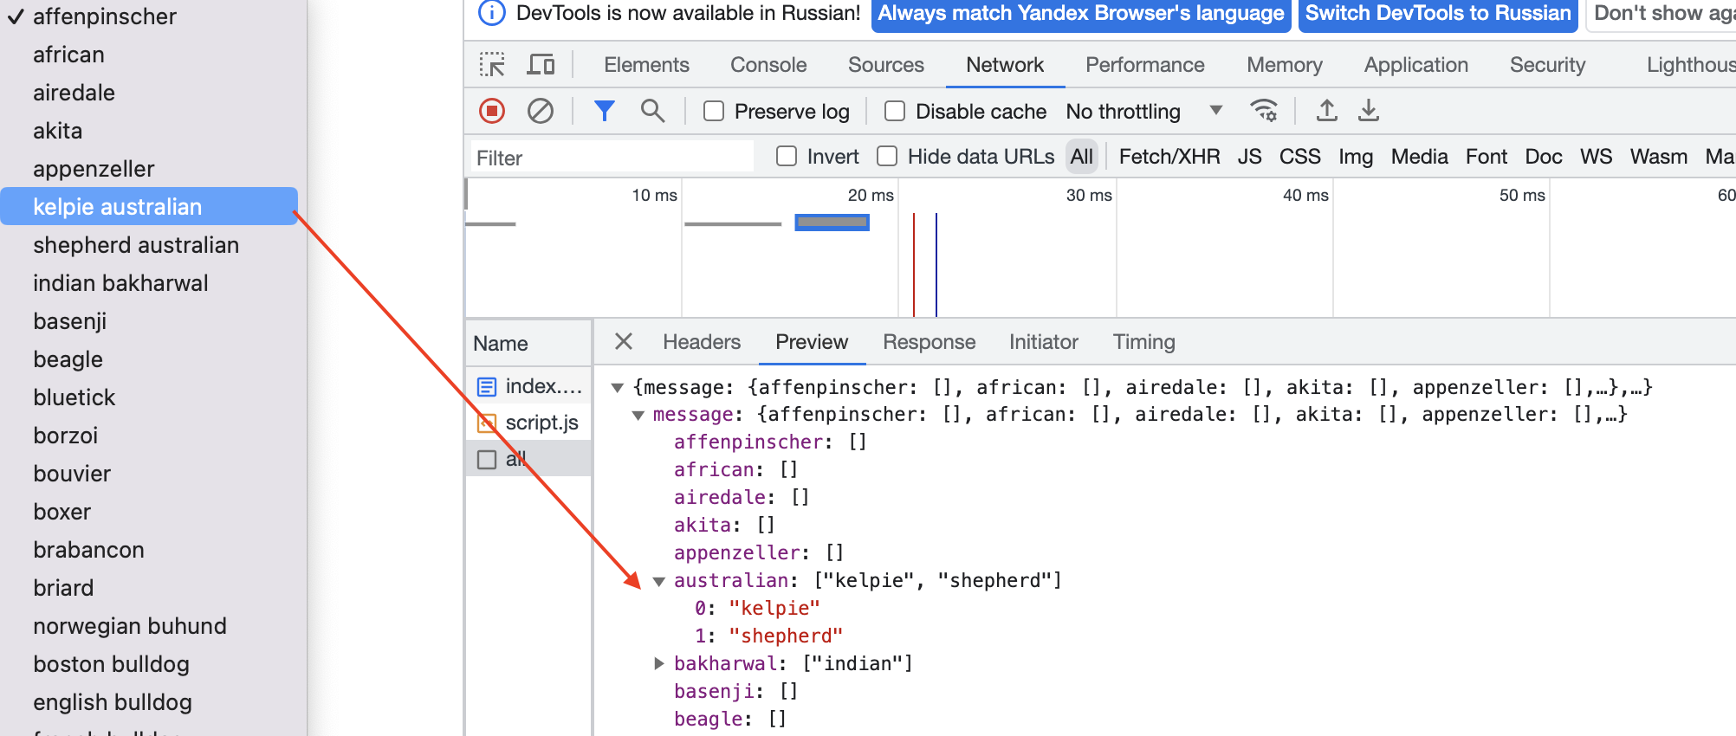
Теперь все породы отображаются корректно.
现在所有品种都正常显示。

Slide 15
Перейдем к загрузке фотографии на страницу. Для этого добавим на страницу элемент <img> - для отображения картинки и кнопку <button> - для загрузки картинки.让我们开始向页面上传照片。为此，我们将在页面上添加一个 <img> 元素用于显示图像，并添加一个 <button> 按钮用于上传图像。
<!DOCTYPE HTML>
<html>
<body>
<select id="breeds"></select>
<button type="button" onclick="getFunnyDog()" >Get dog!!!</button>
<img id="dog_picture" src="" alt="No picture" />
<script src="script.js"></script>
</body>
</html>

Slide 16
Создадим метод загрузки раномного изображения getFunnyDog()
创建一个名为`getFunnyDog()`的方法来加载随机图片。
После получения результата запишем url картинки в <img>:
在获取结果后，将图片的URL写入`<img>`标签中。
document.getElementById("dog_picture").src
function getFunnyDog() {
let select = document.querySelector('#breeds');
const breed = select.value;
if (!breed)
return alert('No breed');
const funnyDogUrl = `${url}/breed/${breed}/images/random`;
const { message } = sendRequest(funnyDogUrl);
document.getElementById("dog_picture").src = message;
}

Slide 17
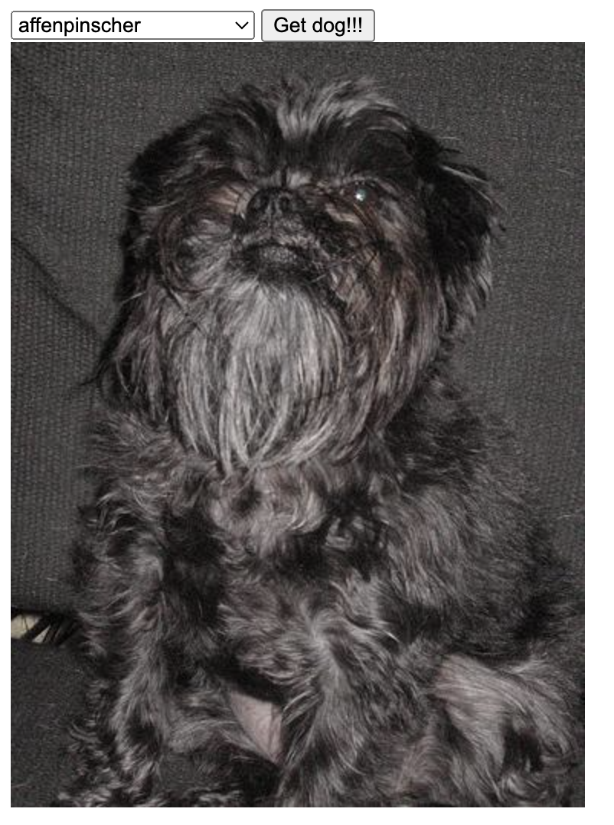
Полученный результат!得到的结果！
1. Самостоятельно добавьте стили на страницу;
  请自行为页面添加样式；
2. Добавьте запрос на получение картинки при первом открытии страницы;
  在页面首次打开时添加获取图片的请求；

